Slide 1

VIOLENZA SULLA DONNE
Il Fenomeno.
analisi
Federico Coscia
Andrea Tinelli
Luca Rappucci

Slide 2
L’analisi comincia dalla popolazione italiana stessa:
i pensieri e le opinioni su alcuni tra i più diffusi stereotipi di genere

Slide 3
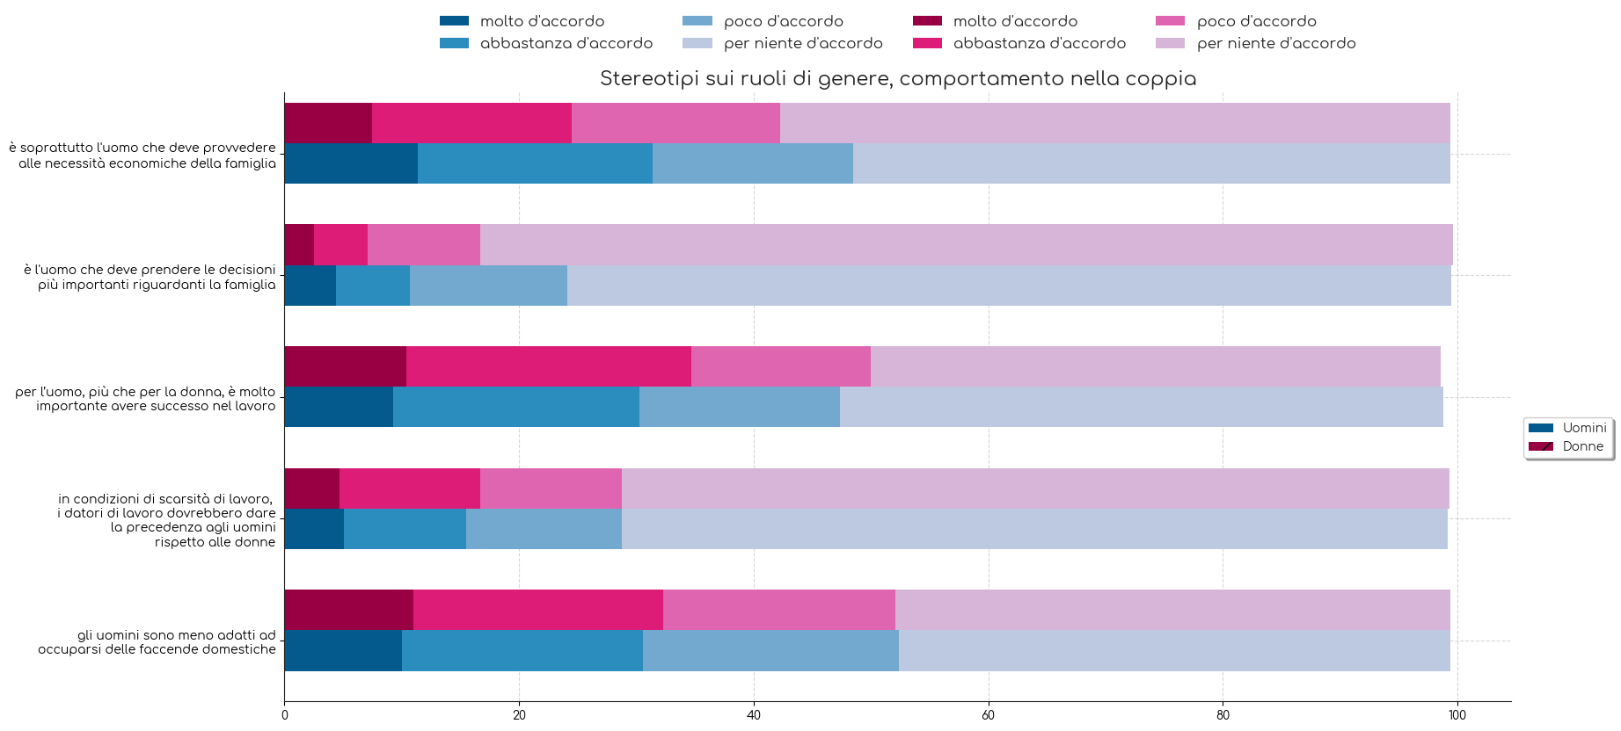
Opinioni sui ruoli tradizionali (2018)
Maschi vs Femmine

Slide 4
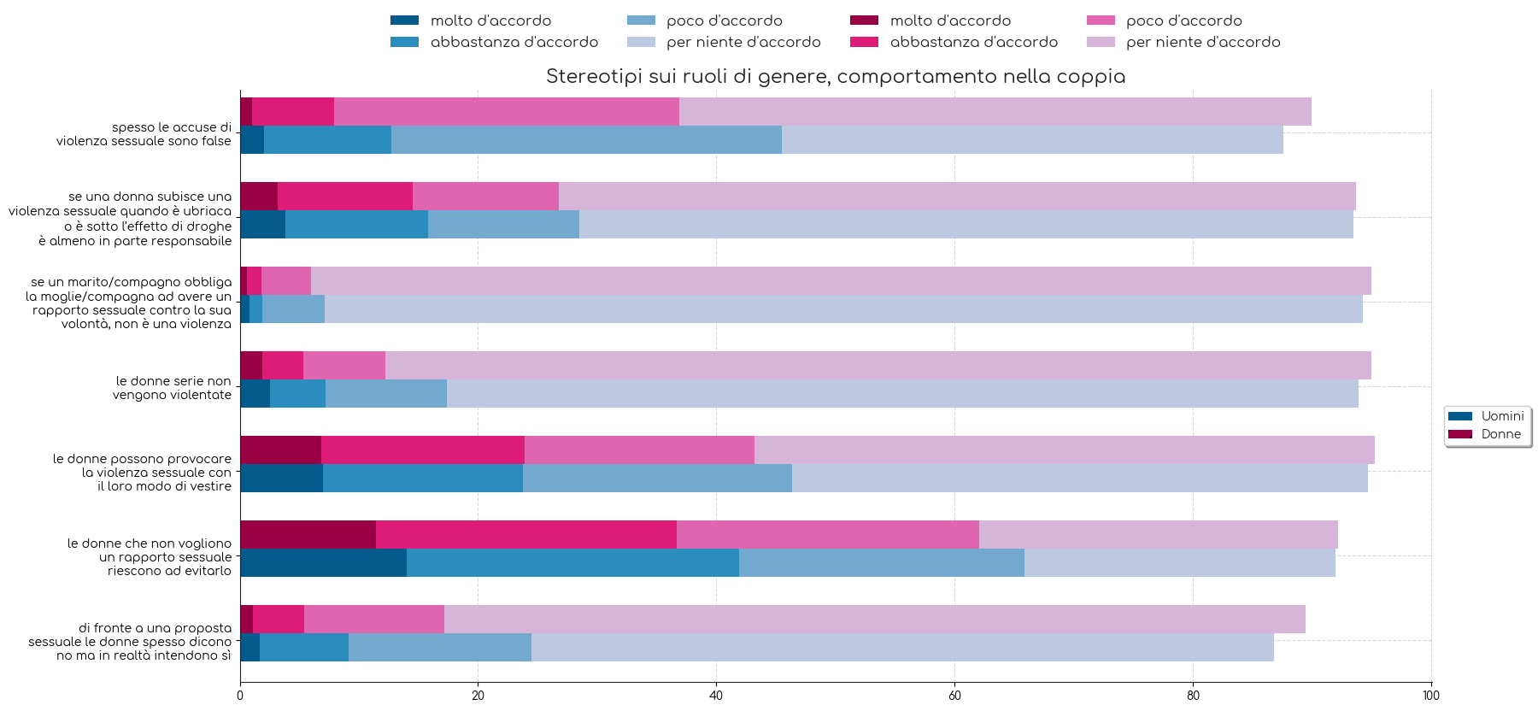
Opinioni sulla violenza sessuale (2018)

Slide 5
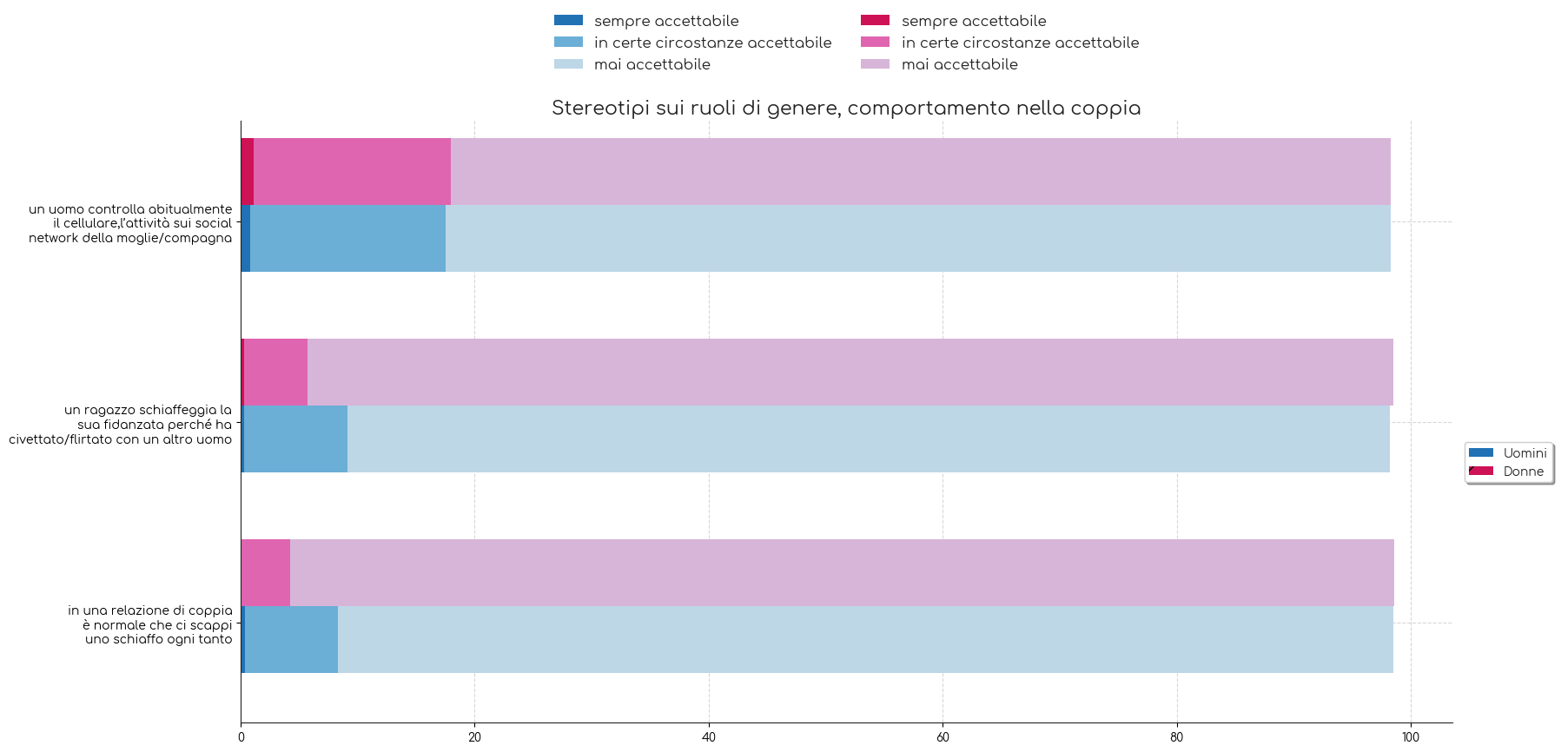
Opinioni violenza in una coppia (2018)

Slide 6
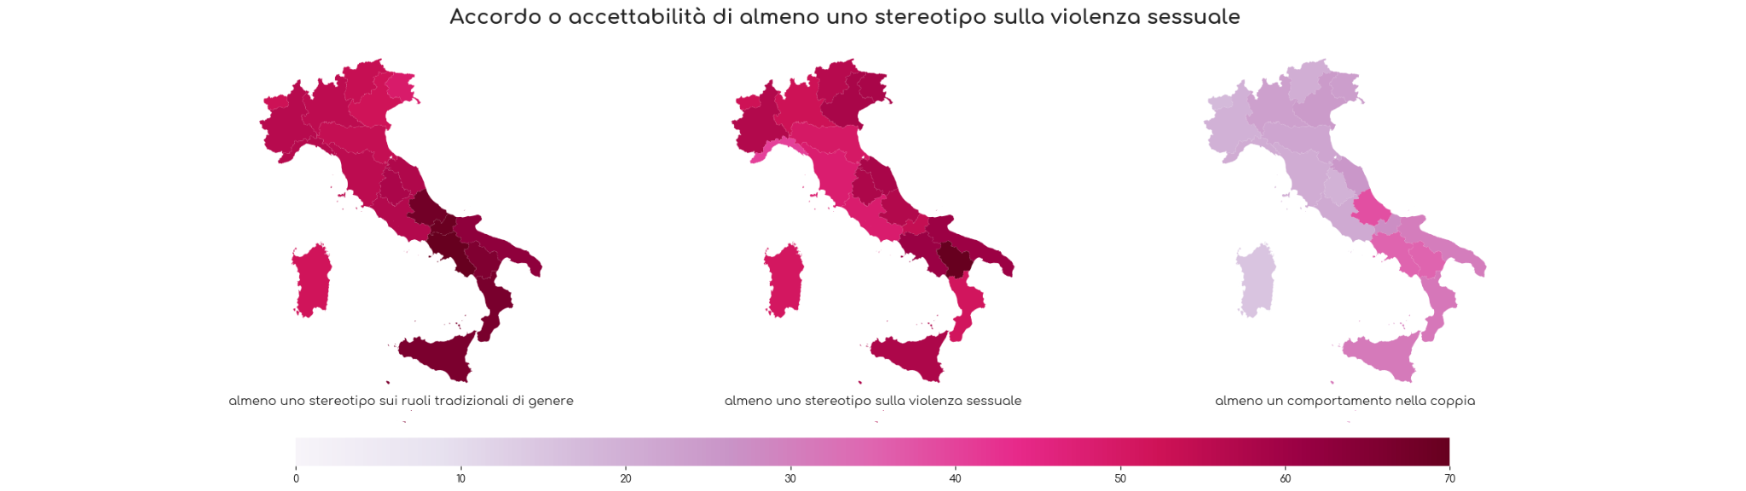
Accettabilità di almeno uno stereotipo (2018)
Il centro-meridione mostra una maggiore accettabilità
degli stereotipi sulla violenza sulle donne.

Slide 7
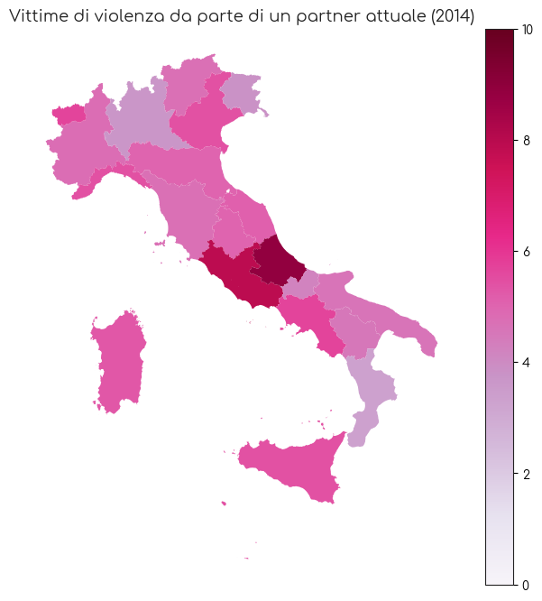
Vittime di violenza, tipo di autore e regione (2014)
Mediamente sono le stesse regioni in cui le donne subiscono violenza dal loro partner attuale.

Slide 8
Studio sulla percezione che hanno le persone
della violenza di genere

Slide 9
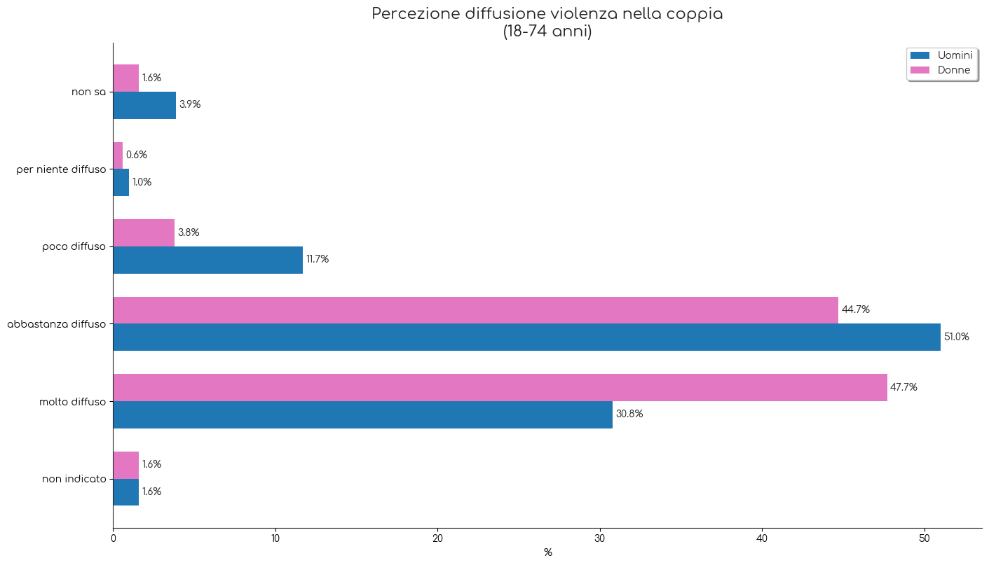
Percezione diffusione della violenza in una coppia (2018)

Slide 10
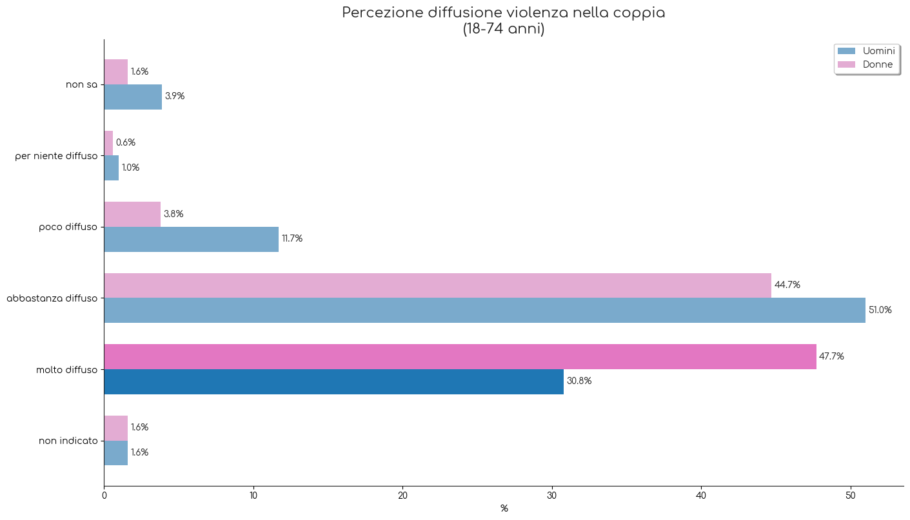
Percezione diffusione della violenza in una coppia (2018)

Slide 11
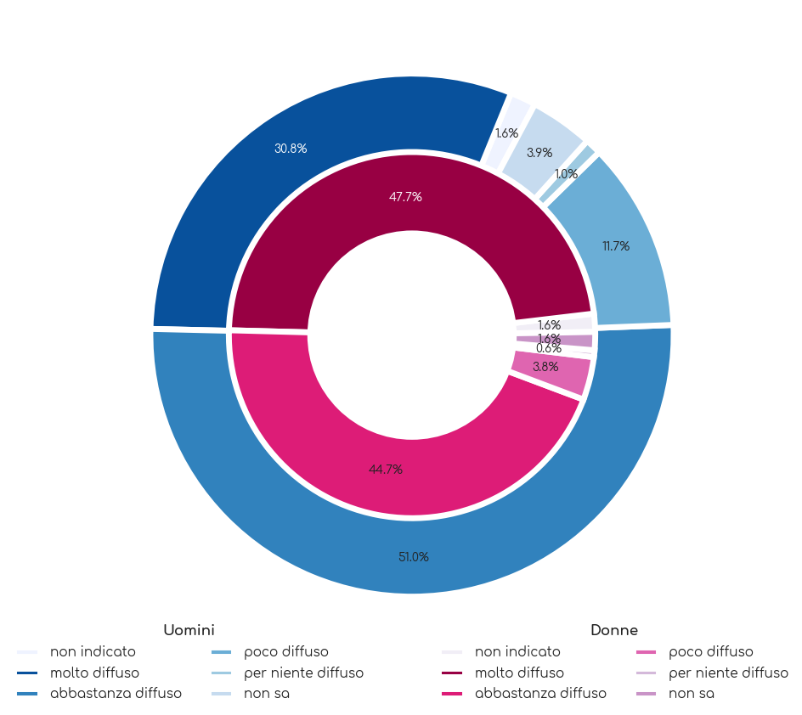
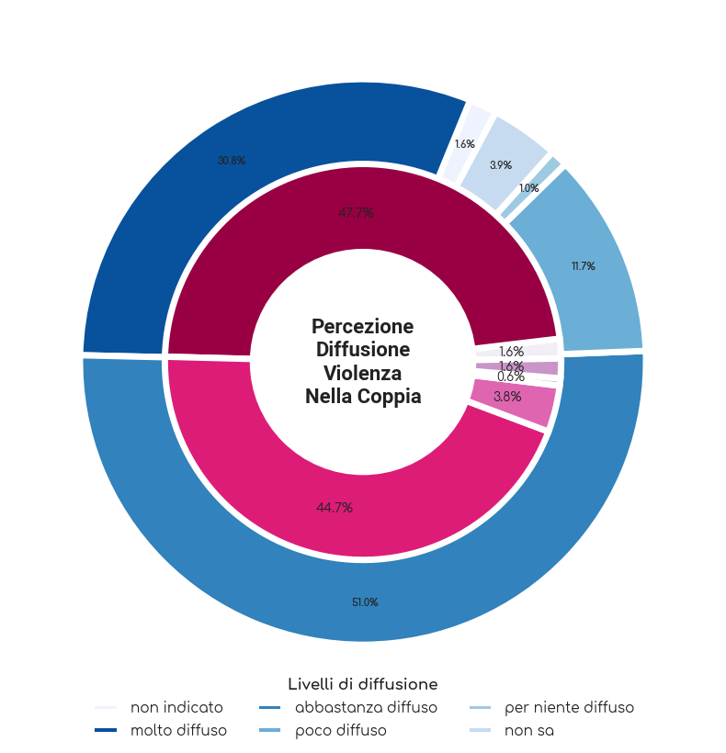
Percezione diffusione della violenza in una coppia (2018)

Slide 12
La realtà dei dati

Slide 13
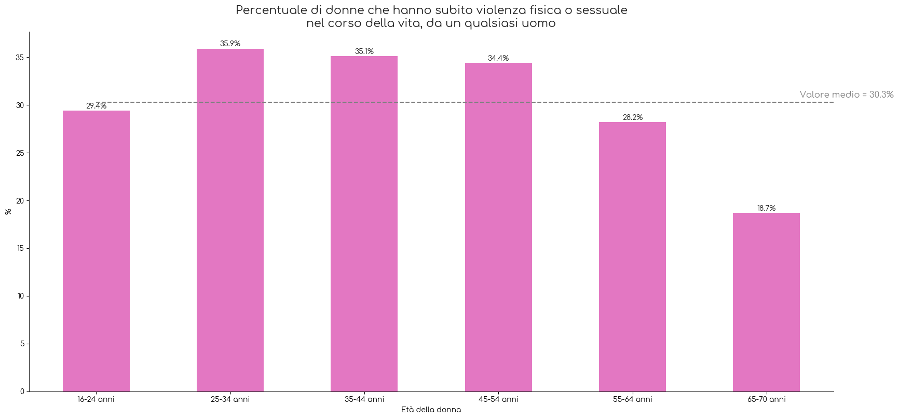
Donne che hanno subito violenza (2014)
Tipo di autore, TIPO DI VIOLENZA
con autore == partner attuale
e
con autore == ex partner
I dati effettivi del 2018, da confrontare con i precedenti
GRAFICO A BARRE o FILA DI PERSONE

Slide 14

Donne che hanno subito violenza (2014)
3 donne su 10
Subiscono violenza fisica o sessuale da un qualsiasi uomo nella propria vita

Slide 15
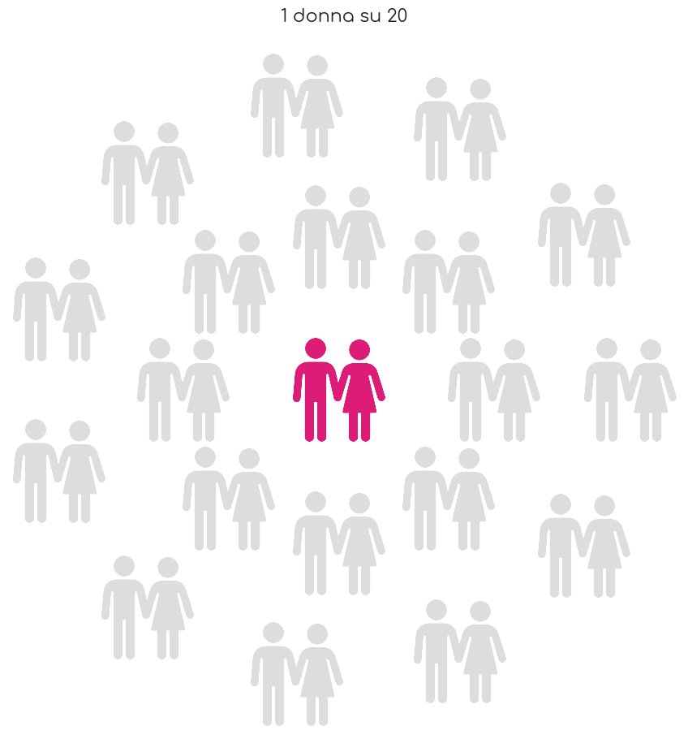
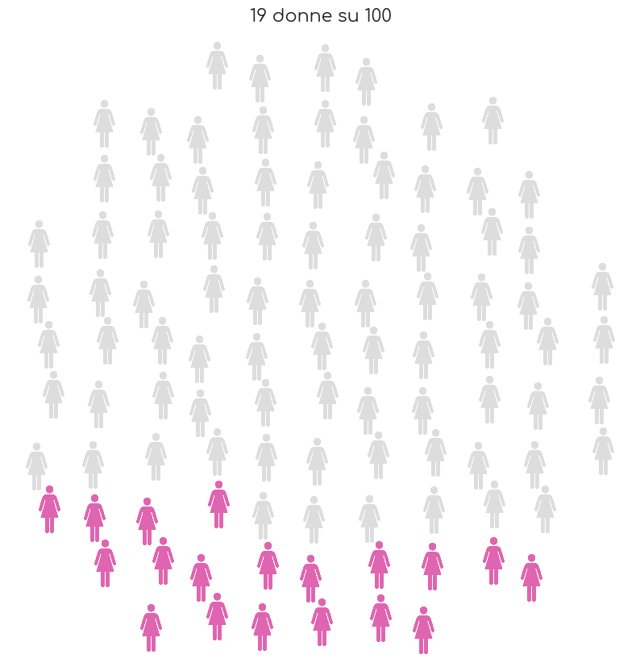
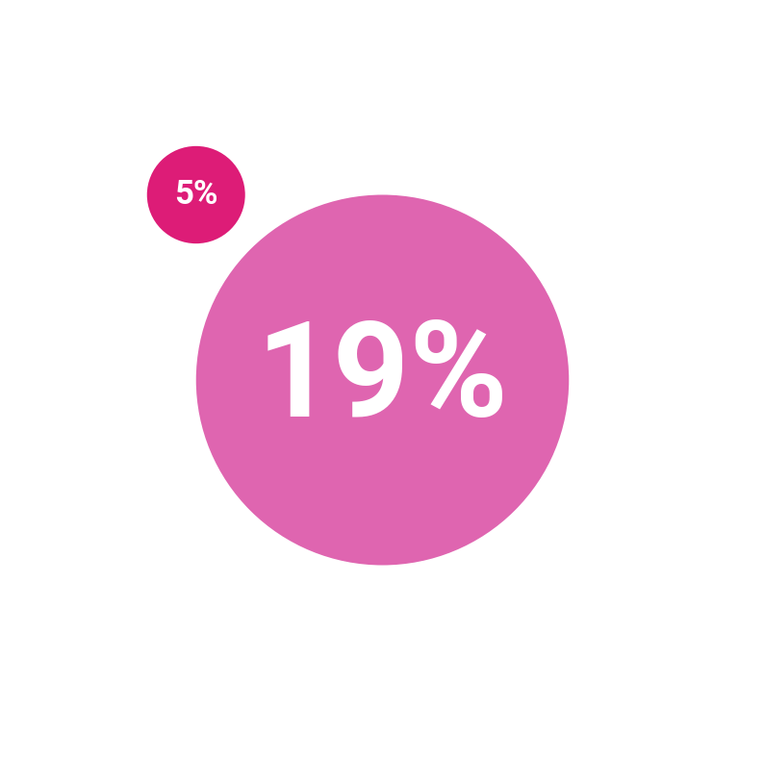
Donne che hanno subito violenza (2014)
Subisce violenza fisica o sessuale
dal proprio partner attuale
almeno una volta
nella propria vita
Subiscono
violenza fisica o sessuale
da un ex-partner
almeno una volta nella propria vita

Slide 16
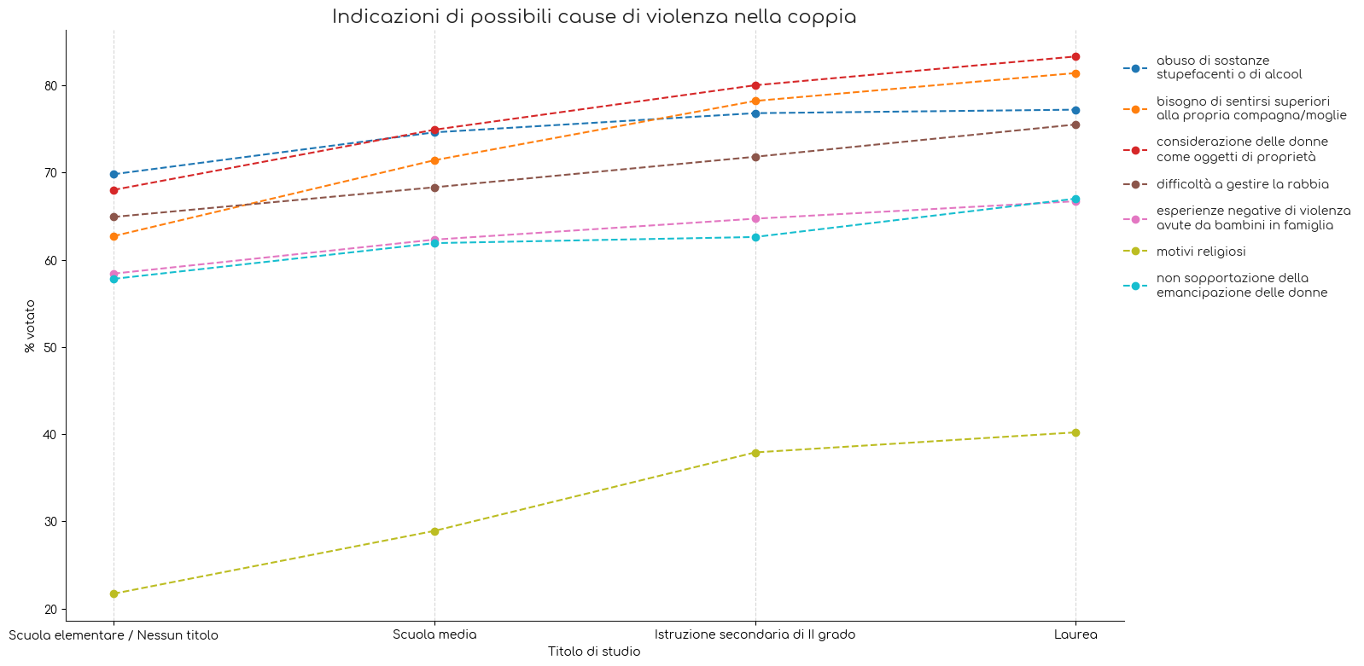
Possibili cause di violenza nella coppia (2018)

Slide 17
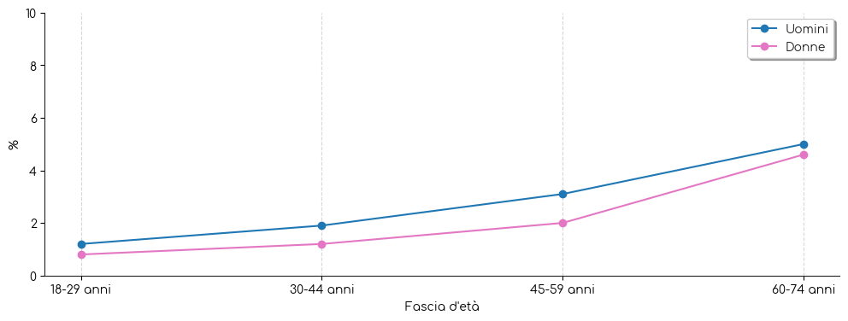
Incapacità di offrire aiuto e/o consigli (2018)

Slide 18
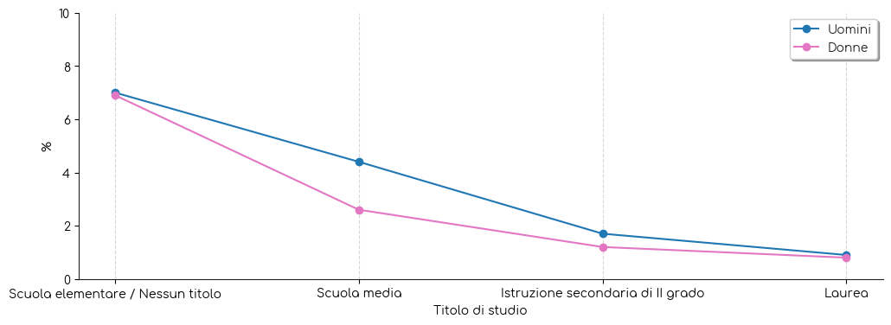
Incapacità di offrire aiuto e/o consigli (2018)

Slide 19
L’incapacità di fornire un consiglio
ad una persona vittima di violenza
diminuisce con l’aumentare dell’istruzione
ed aumenta salendo di fascia d’età

Slide 20
Cosa si può effettivamente fare?

Slide 21
La fuoriuscita.
1522
Numero Anti Violenza e Stalking

Slide 22
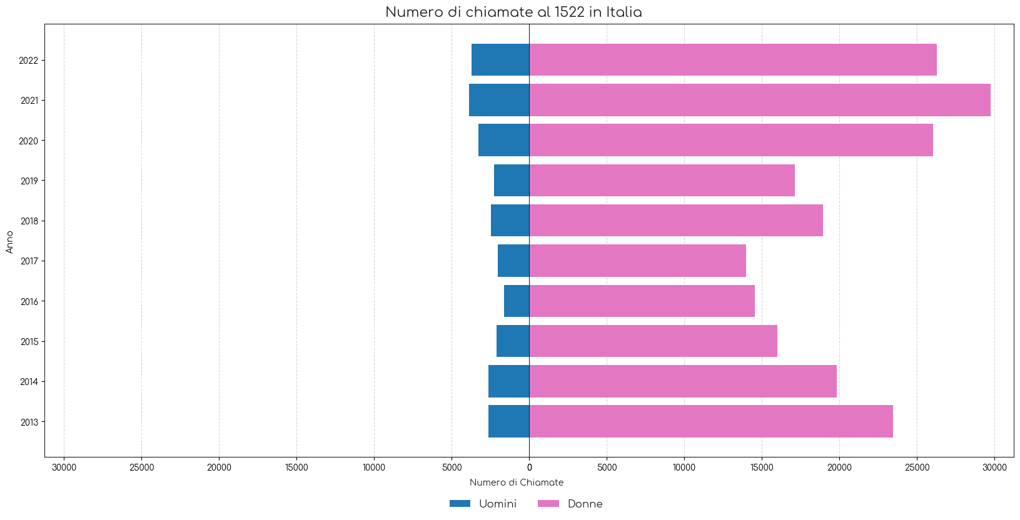
Distribuzione utenti del 1522 (2013-2022)

Slide 23
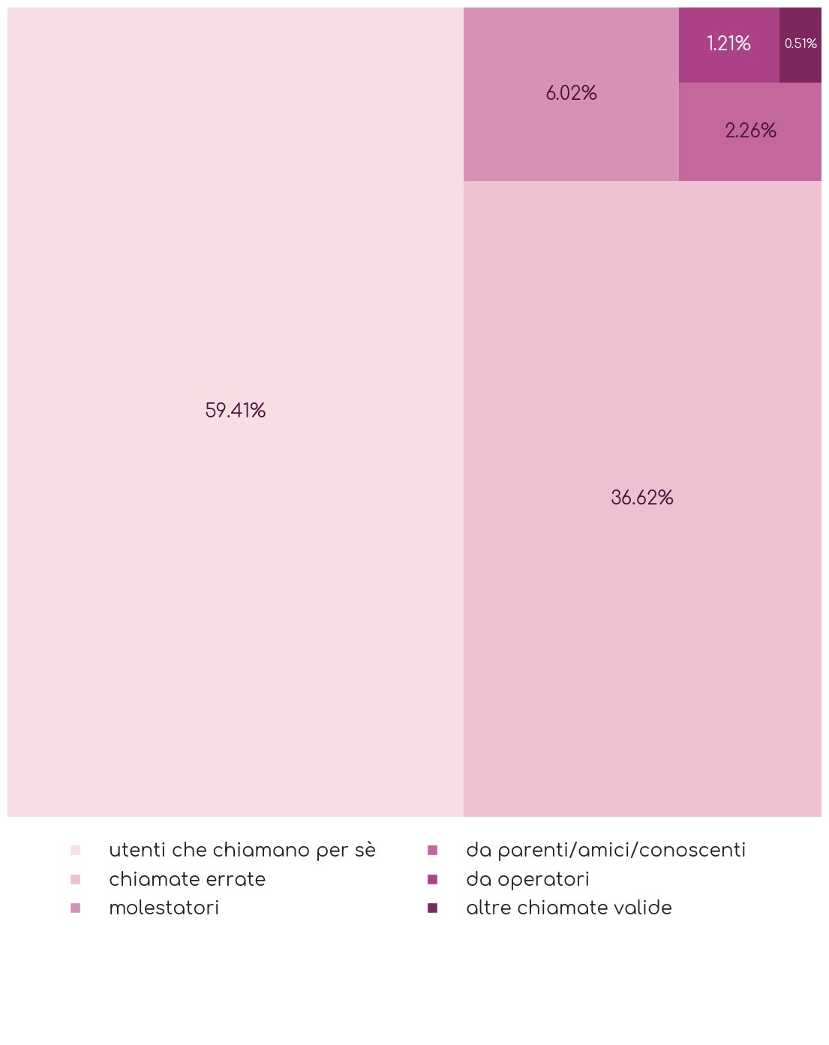
Tipologia Utenti del 1522 (2022)

Slide 24
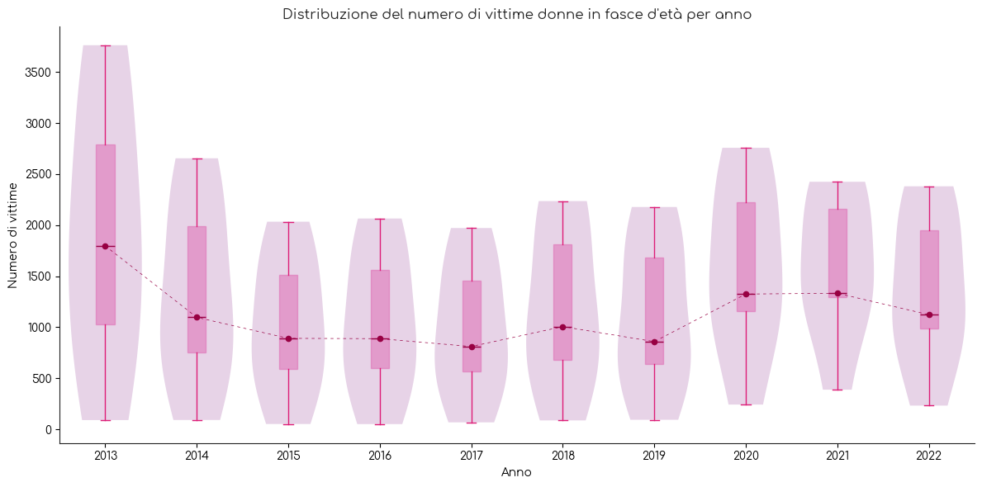
Numero di vittime registrate dal 1522 (2013-2022)

Slide 25
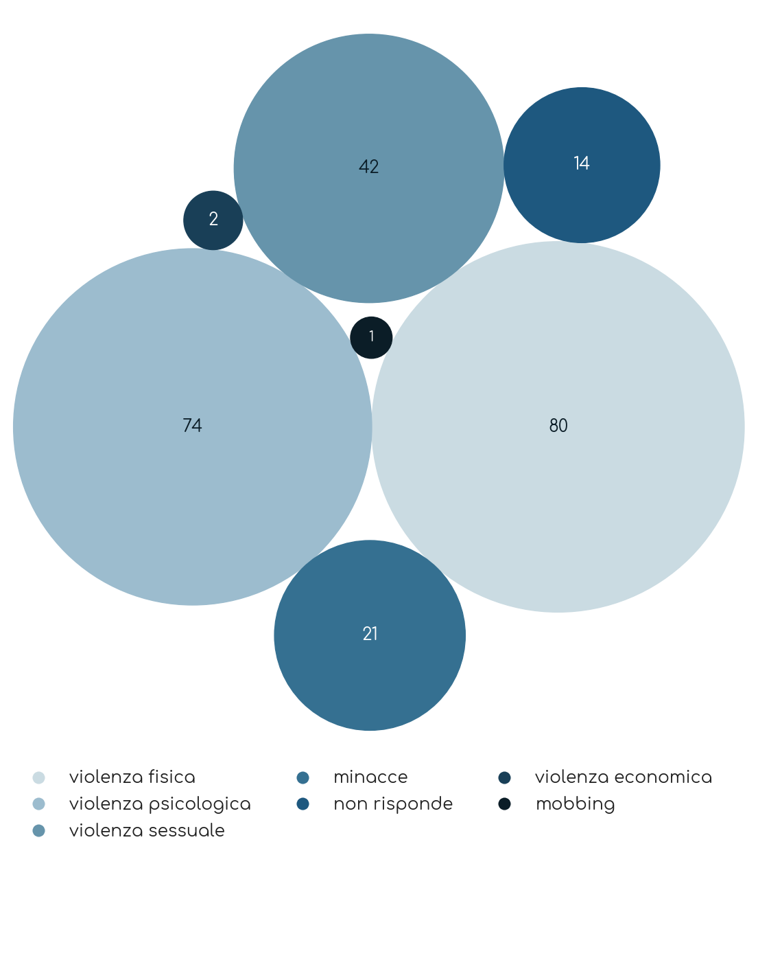
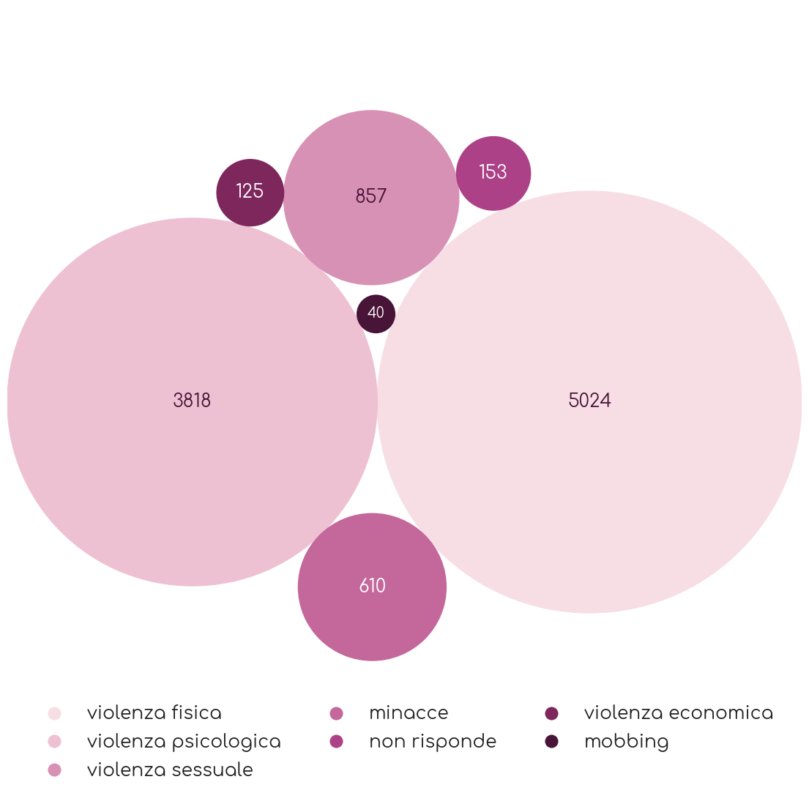
Casi di violenza registrati dal 1522 (2022)
Uomini
Donne

Slide 26
Una volta vittime, non si è più le stesse

Slide 27
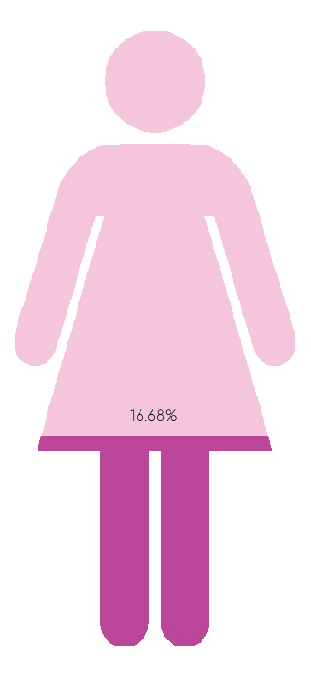
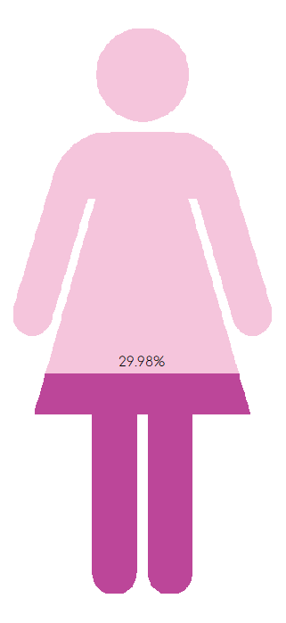
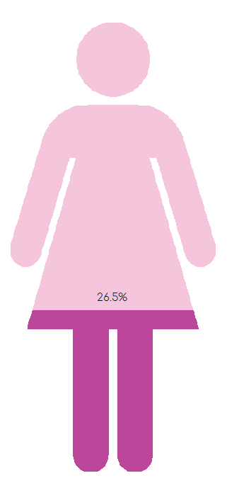
Stato d’animo delle vittime che chiamano il 1522 (2022)
Il 26.5% delle donne
ha paura per la propria incolumità
Il 16.68% delle donne
presenta
forte ansia
Il 29.98% delle donne si sente gravemente in soggezione

Slide 28
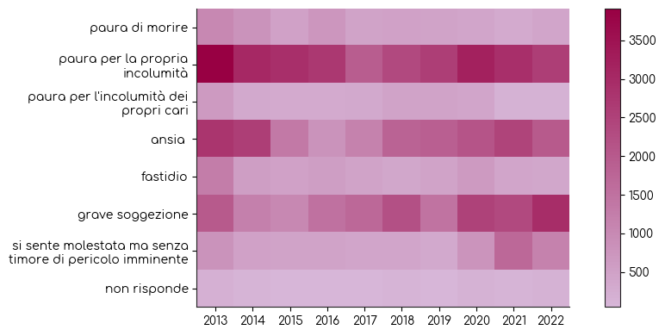
Stato d’animo delle vittime (2013-2022)

Slide 29
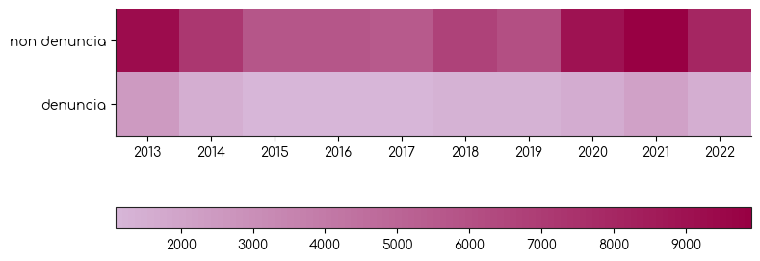
Denunce e ritiri (2013-2022)

Slide 30
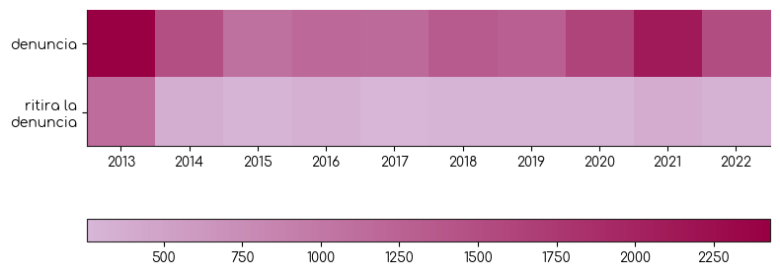
Denunce e ritiri (2013-2022)

Slide 31
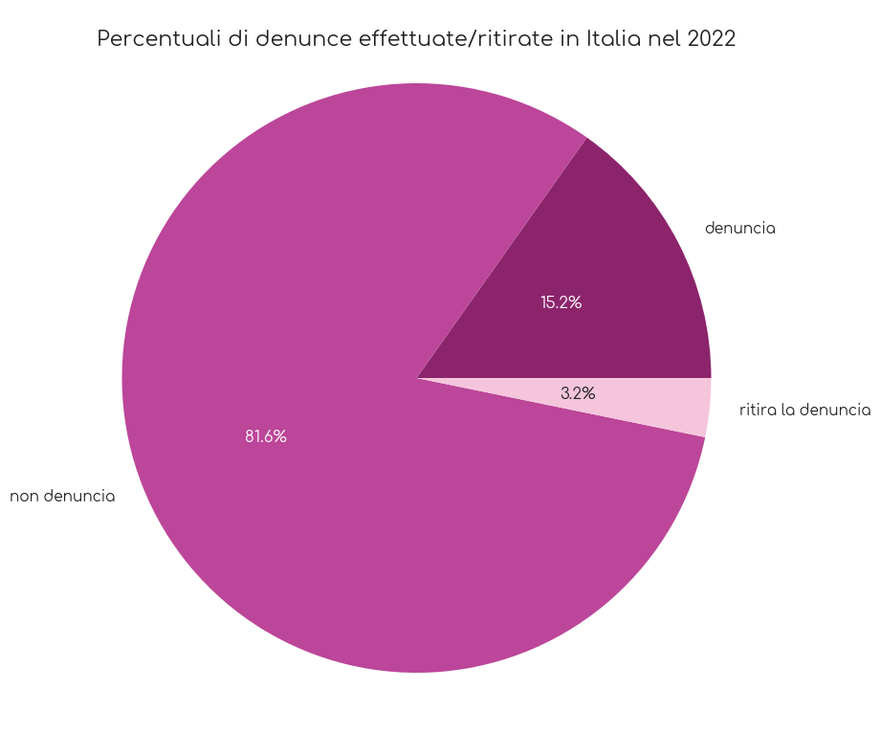
Denunce e ritiri (2022)

Slide 32
Solo il 15.2% delle violenze viene denunciato.

Slide 33
Il 1522 è un servizio pubblico.
Il numero è gratuito, ed è attivo 24 h su 24.
Accoglie con operatrici specializzate
le richieste di aiuto e sostegno
delle vittime di violenza e stalking.
https://www.1522.eu

Slide 34
Se sei vittima di violenze, chiama il 1522.

Slide 35
Riferimenti
I dati sono stati raccolti dall’Istat, in una campagna di raccolta dati sulla violenza sulle donne, chiamata Violenzasulledonne.stat.
Per maggiori informazioni, visitare: http://dati-violenzadonne.istat.it
Tutti i dati sono derivati da I.Stat, la banca dati centrale dell'Istituto nazionale di statistica.

Slide 36
Grazie per l’attenzione.

Slide 37
Federico Coscia - federico.coscia1@studenti.unimi.it
Andrea Tinelli - andrea.tinelli@studenti.unimi.it
Luca Rappucci - luca.rappucci@studenti.unimi.it

